Slide 1
Previniendo incendios/Juicio de la Historia
INTEGRANTES
Miguel Ángel Hernández Gallegos (Humanidades)
Antonio Rocha/Ma. Luisa Yáñez (Humanidades)
Karla López Ordoñez/Isaac Vela (Lengua)
Juan José Beltrán Corona (Matemáticas)
Antón Valdez Gómez (Matemáticas)
Edgar Huerta (Ciencias)
Leonel Infante Canalizo (Ciencias)

Slide 2
(Primer año CCH)
Planeación del proyecto: septiembre de 2020
Inicio del proyecto: 16 enero de 2020
Término del proyecto: 4 febrero de 2020

Slide 3
Introducción
El presente proyecto pretende aplicar un trabajo interdisciplinario con el fin de acercar a los alumnos a la investigación de un problema, analizado desde diferentes puntos de vista, es decir, a partir de la Ciencia, las Humanidades, Matemáticas, Tecnología y Literatura.
Ésto promoverá el vínculo entre las diferentes disciplinas fomentando el trabajo colaborativo, encontrando nuevos paradigmas y perspectivas de aprendizaje.

Slide 4
Descripción del proyecto
1. Realizar una investigación interdisciplinar sobre la tecnología utilizada hasta el momento, sus implicaciones en la sociedad, en la política mundial y su impacto en la actualidad
2. Los alumnos recibirán de los profesores, un contexto general del tema; posteriormente los alumnos investigan sobre el complejo problema de los incendios y la intervención de la tecnología para minimizar el impacto.
3. Los alumnos deben elaborar un guión escrito, que aborde las distintas disciplinas, cada cuál con su aprendizaje particular, los cuales deberán ser puestos en escena a través de investigación tecnológica.

Slide 5
4. Los profesores revisan, corrigen y evalúan los avances realizados por los alumnos
5. Los alumnos elaboran investigaciones inerterdisciplinaria en cada una de las materia participantes.,
6. Los alumnos presentan los productos en cada asignatura para su discusión y reflexión de manera colaborativa.
7. Retroalimentación de los aspectos positivos que se lograron, así como las áreas de oportunidad a manera de autoevaluación

Slide 6
Propósitos por materia
Humanidades: Qué el alumno analice, comprenda y opine sobre las implicaciones e impacto que el uso de la tecnología provoca en las sociedades y en el mundo en general.
Ciencias: Reflexionar sobre la aplicación de la ciencia con respecto al impacto de los incendios en el medio y la producción industrial.
Español: Comunicar ideas y aprendizajes complejos, mediante elaboración de escritos.
Matemáticas. Análisis matemático de datos relativo a incendios y su impacto.
Tecnología: Explicar el uso y aplicación de la tecnología para la elaboración del prototipo.

Slide 7
Actividad Interdisciplinaria para detonar el proyecto
1. Documentalización visual del tema La Segunda Guerra Mundial (memoria gráfica, datos históricos, documentales cortos sobre el uso de la tecnología en esa época) para el área de Historia, Inglés y Arte
2. A partir de la ciencia y la tecnología el desarrollo de los productos para salud e innovación tecnológica
3. En equipos integrar toda la información para que en formato de noticiario, den a conocer hechos tanto positivos como negativos en Inglés

Slide 8
Cuadro análisis
CUADRO DE ANÁLISIS DE LA INTERDISCIPLINARIEDAD
y EL APRENDIZAJE COOPERATIVO
CONCLUSIONES GENERALES
Una vez que se haya trabajado todos los puntos indicados en el documento C.A.I.A.C. Personal, reflexionar en sesión plenaria, asentar las conclusiones en la presente tabla y enviar a todos los grupos heterogéneos.
La Interdisciplinariedad
1. ¿Qué es? | Vincular y conectar diferentes disciplinas a partir de un tema, proyecto u objeto de estudio.
2. ¿Qué características tiene ? | Colaborativa, analítica, global, que permita abordar problemas desde diferentes perspectivas y que sea flexible
3. ¿Por qué es importante en la educación? | Porqué reintegra el conocimiento natural y humano abriendo la posibilidad de encontrar nuevos paradigmas

Slide 9
4. ¿Cómo motivar a los alumnos para el trabajo interdisciplinario? | Generar diferentes inquietudes. Encontrar las preguntas correctas o adecuadas para que el estudiante genere su propio conocimiento y lo haga parte de su vida
5. ¿Cuáles son los prerrequisitos materiales, organizacionales y personales para la planeación del trabajo interdisciplinario? | Perfiles de docentes especialistas con ramificaciones hacia otras áreas, que permitan flexibilizar el curriculum el cual debe ser abierto y convergente favoreciendo la comunicación. Tener objetivos definidos y una evaluación crítica que permita generar mejoras durante y después de la implementación
6. ¿Qué papel juega la planeación en el trabajo interdisciplinario y qué características debe tener? | Debe ser el eje rector, siendo flexible y adaptado al objetivo que se busca, relacionado con los intereses del alumno y promoviendo sus competencias.

Slide 10
El Aprendizaje Cooperativo
1. ¿Qué es? | Construir el aprendizaje a partir de las experiencias de todos (alumnos, maestros e instituciones). Crear experiencias de aprendizaje a partir del trabajo cooperativo entre estudiantes, que les permita hacer uso de sus habilidades o competencias cognitivas y así resolver un objetivo en particular
2. ¿Cuáles son sus características? | Parte de las experiencias y conocimientos de todos, en la búsqueda de un fin común, se busca cierto nivel de independencia, disposición para aceptar y complementar diferentes ideas o puntos de vista.
3. ¿ Cuáles son sus objetivos? | Planificación flexible Delimitar objetivos Adecuada a la edad de los alumnos Ambientes apropiados para el aprendizaje Autonomía por parte del alumno Manejo de las TIC´s Docente como mediador del conocimiento

Slide 11
3. ¿ Cuáles son sus objetivos? | Planificación flexible Delimitar objetivos Adecuada a la edad de los alumnos Ambientes apropiados para el aprendizaje Autonomía por parte del alumno Manejo de las TIC´s Docente como mediador del conocimiento
4. ¿Cuáles son las acciones de planeación y acompañamiento más importantes del profesor, en éste tipo de trabajo? | Organizar los contenidos y al grupo de trabajo despertar el interés y motivación del alumno sobre la tarea a realizar Proporcionar retroalimentación al alumnos sobre sus avances en la tarea asignada Concretar el aprendizaje al cierre de la actividad
5. ¿De qué manera se vinculan el trabajo interdisciplinario, y el aprendizaje cooperativo? | Es inherente el aprendizaje cooperativo al trabajo interdisciplinario Crea un puente entre el conocimiento y las habilidades del alumno Los proyectos multidisciplinarios favorecen la conexión entre los estudiantes y docentes a partir de la asesoría o guía en el proceso

Slide 12
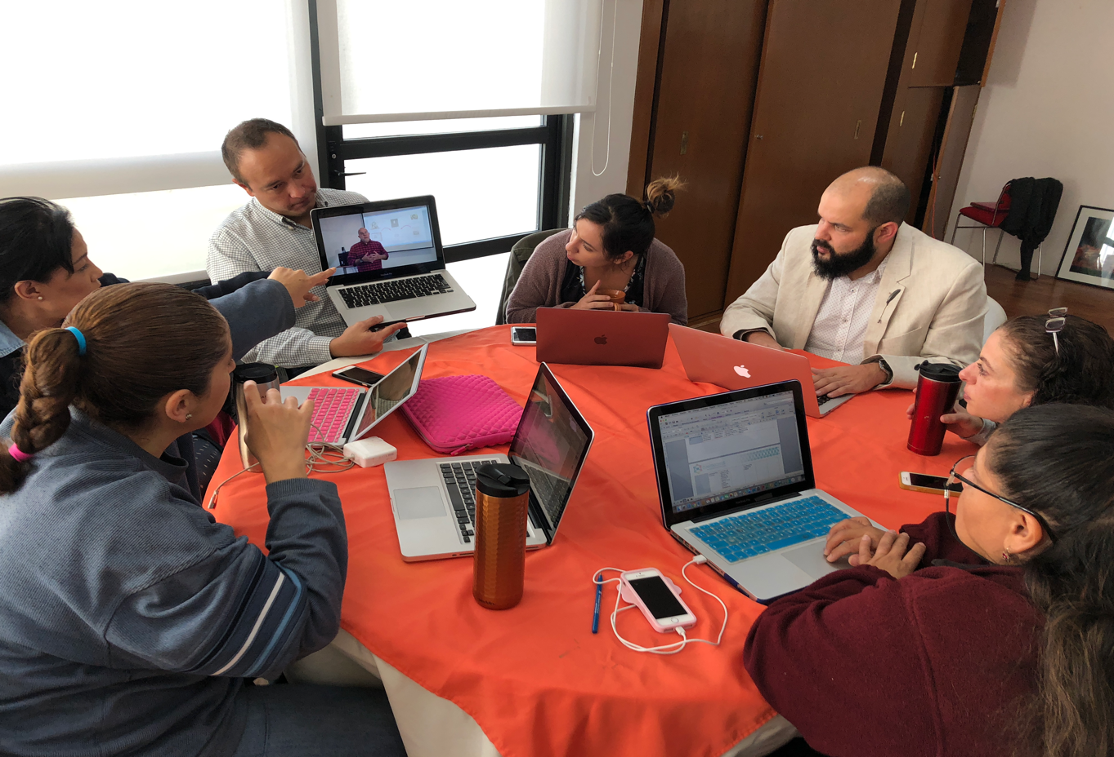

Slide 13
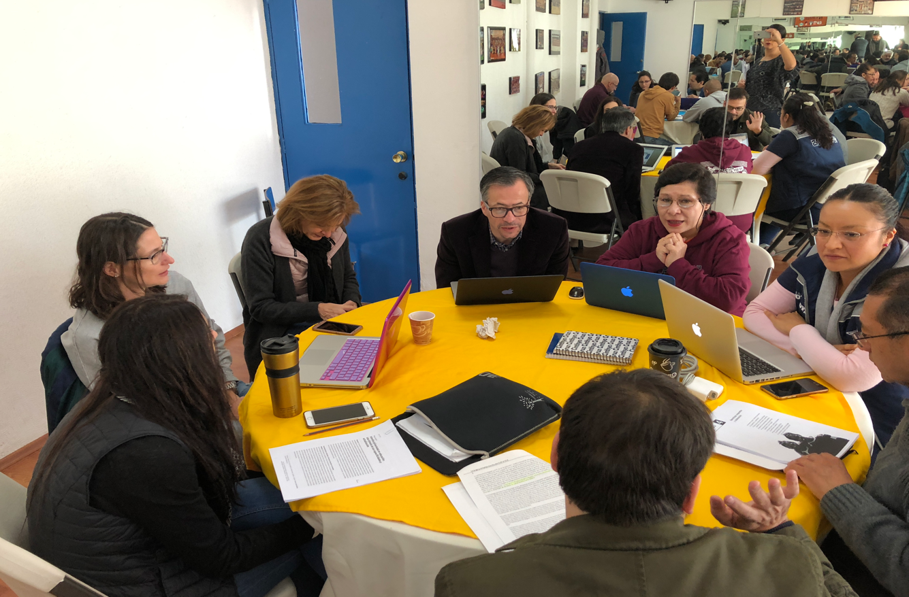

Slide 14
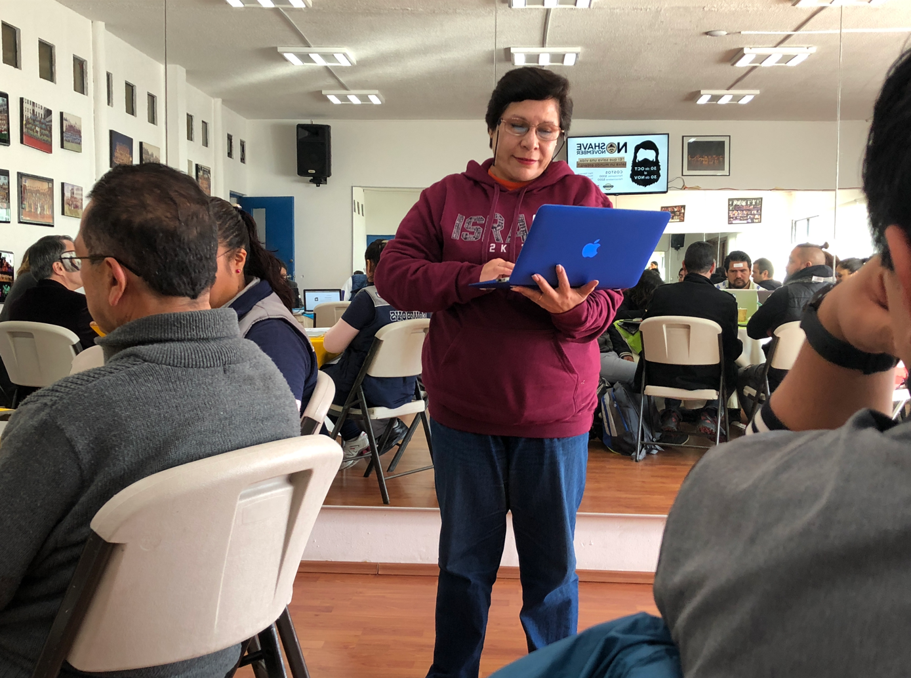

Slide 15
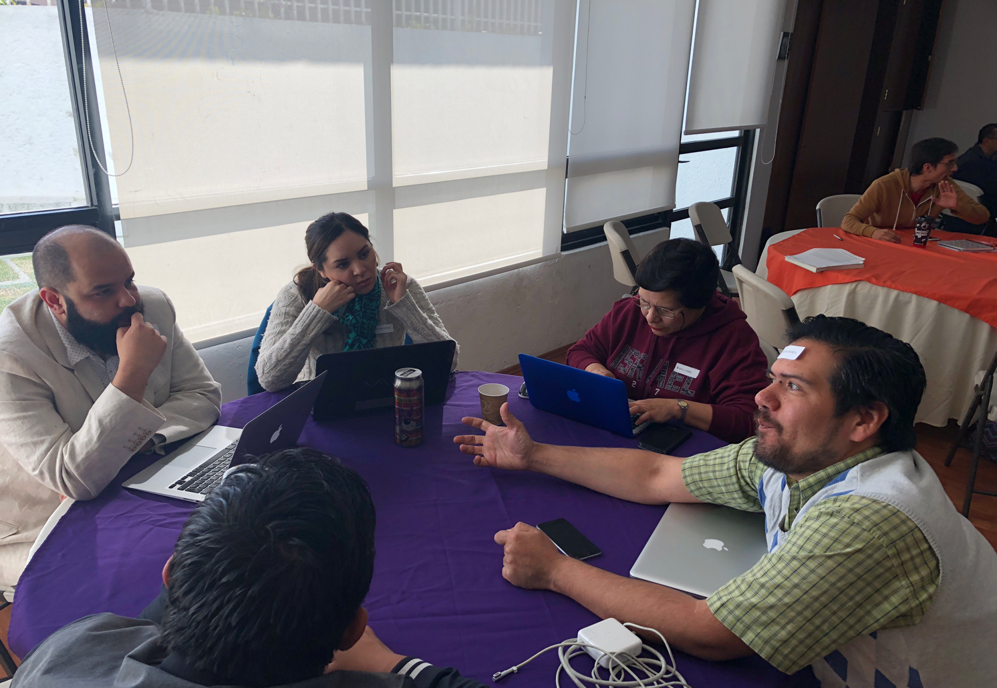

Slide 16
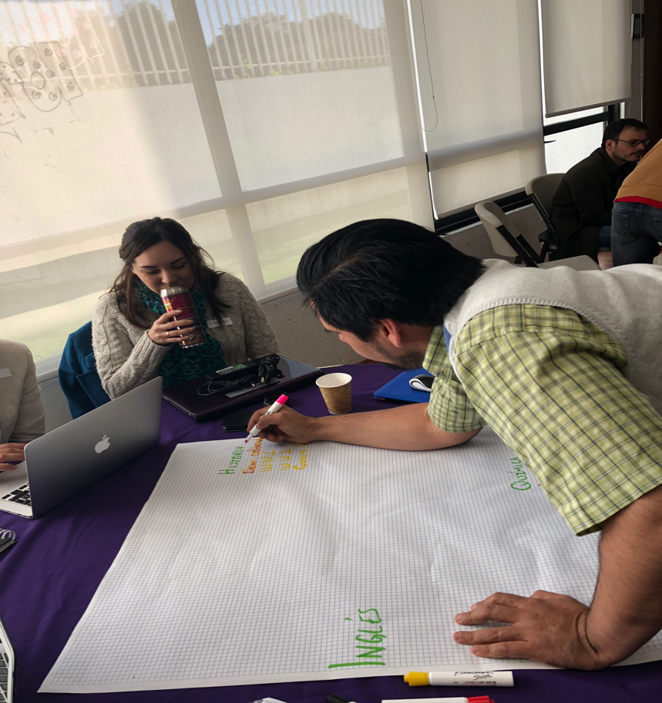
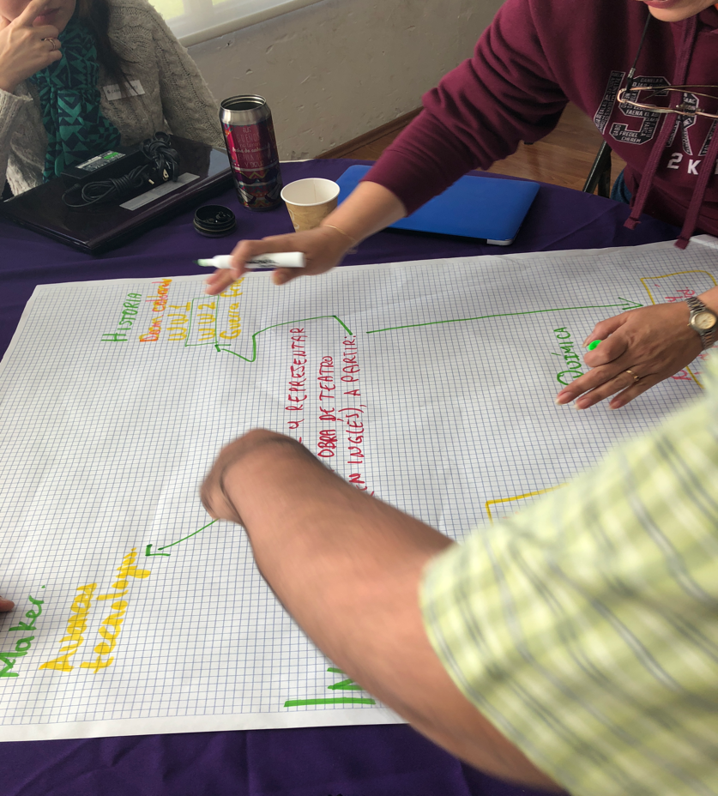

Slide 17
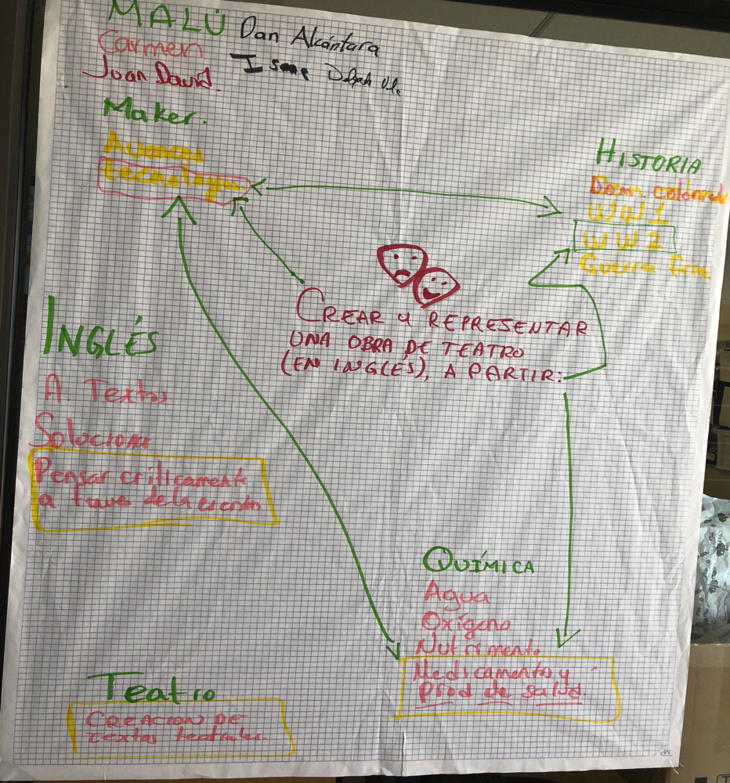

Slide 18
Producto 4

Slide 19
Producto 5

Slide 22
Producto 6

Slide 26
Producto 7

Slide 34
Producto 8

Slide 44
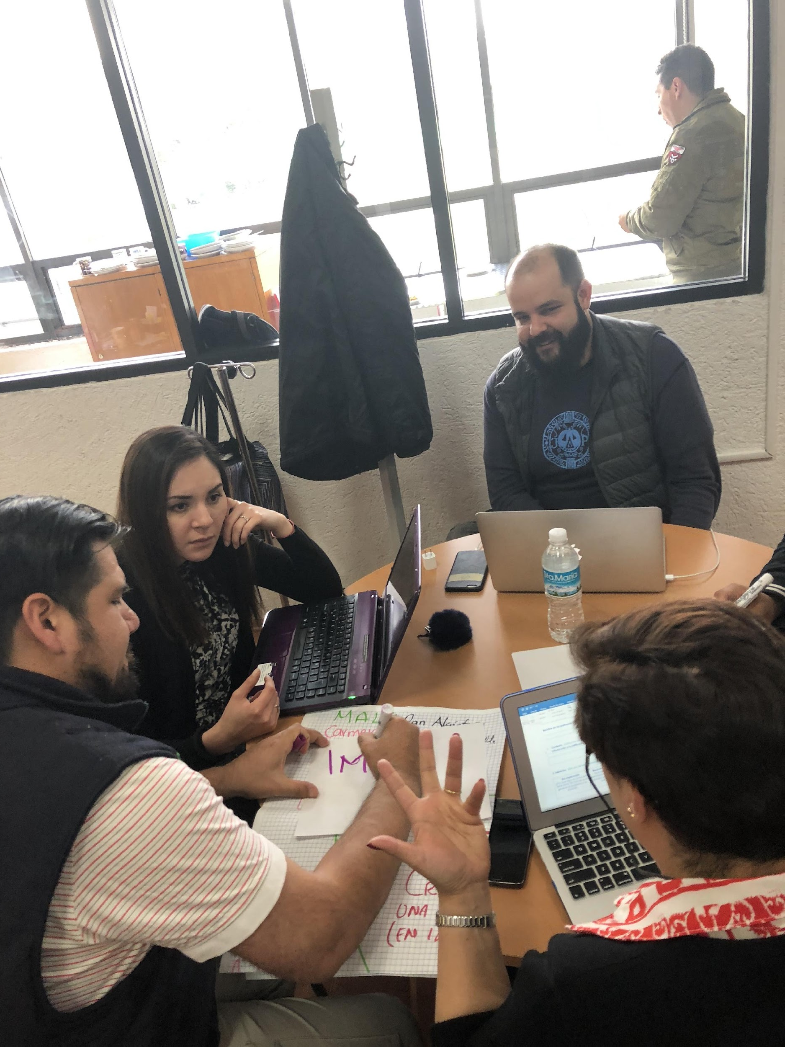

Slide 45
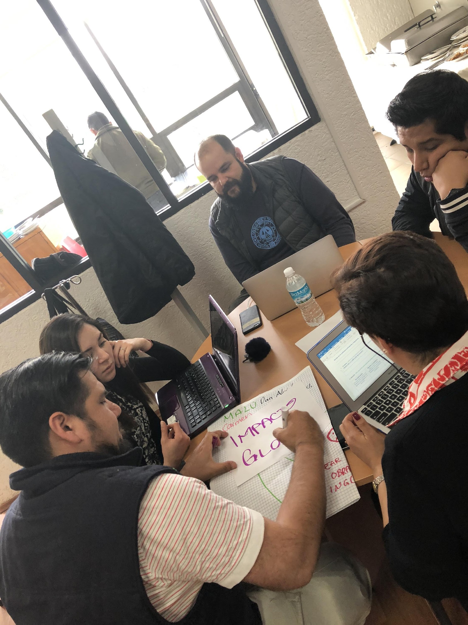

Slide 46
